Slide 1



Rodzaje ruchów oczu Analiza danych okulograficznych
Jacek Matulewski
Instytut Fizyki, WFAiIS, UMK
ICNT, UMK
WWW: http://www.fizyka.umk.pl/~jacek
E-mail: jacek@fizyka.umk.pl
semestr letni 2018

Slide 2
Ruchy oczu
Ruchy oka są konieczne ponieważ zakres ostrego widzenia jest bardzo mały (0.5°).
To mniej więcej tyle, ile zajmuje paznokieć kciuka na wyciągniętej ręce.
Nie możemy objąć tego ekranu, nawet jeżeli jesteśmy oddaleni.
To oznacza, że przeczytanie tego fragmentu tekstu wymaga wielu zmian pozycji spojrzenia.

Slide 3
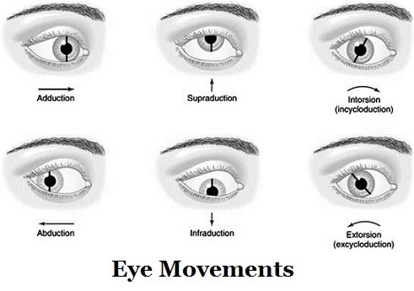
Ruchy oczu
http://www.oculist.net/others/ebook/generalophthal/server-java/arknoid/amed/vaughan/co_chapters/ch012/ch012_print_chapter.html

Slide 4
Ruchy oczu
Oczy nigdy nie przestają się ruszać.
La saccadé (z fr. szarpnięcie, gwałtowny ruch, podskok, wstrząs)
W ciągu dnia (gdy nie śpimy) wykonujemy 200 000 sakad. W trakcie snu ruch się zmienia (faza REM – rapid eye movements).
Część (mała) ruchów oczu jest kontrolowana świadomie (np. wodzenie za obiektem)
Większa część ruchów (w tym mikrosakady) nie jest kontrolowana i nie jest uświadomiona (inaczej widziany obraz stale by się trząsł).
Podobnie jest z oddychaniem – może być, ale zwykle nie jest kontrolowany.
W trakcie fiksacji oko nie jest nieruchome!
Mikrosakady – ruchy oka o mniejszej amplitudzie „w obrębie” obiektu fiksacji. Mikrosakady są odpowiedzialne za „odświeżanie” obrazu (pobudzanie nerwów).
Bez tego widzielibyśmy tylko obiekty ruchome (niektóre zwierzęta).
Obserwacja Erasmusa Darwina (dziadek Charlesa, 1794): wpatrywanie się w bardzo mały kawałek jedwabiu na papierze – kolor stopniowo blaknie i znika.
Susanna Martinez-Conde http://static.trogu.com/documents/articles/palgrave/references/martinez-conde%20vision%20saccades.pdf

Slide 5
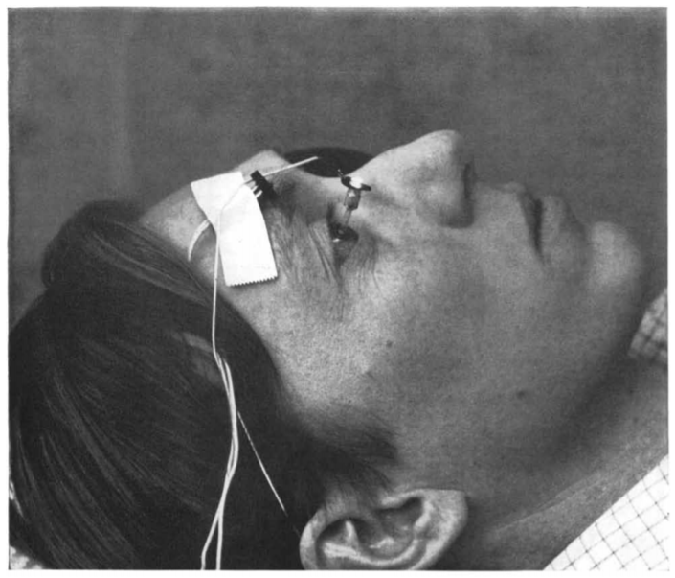
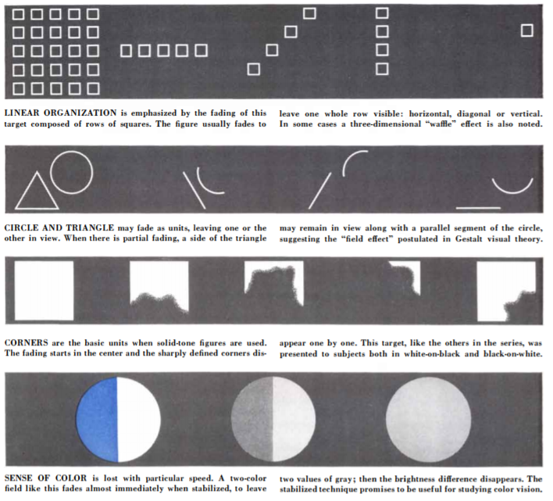
Ruchy oczu
Eksperymenty wykonywane już w latach pięćdziesiątych XX wieku.
Unieruchomienie obrazu przez umieszczenie projektora na soczewce kontaktowej
Efekt: obraz przestaje być widoczny (percepcyjnie) z braku stymulacji zakończeń n.
Przykład kobiety (jedyny) z całkowitym paraliżem mięśni oka (zwłóknienie): pobudzanie nerwów i widzenie dzięki ruchom głowy. Możliwe jest nawet czytanie
Gilchrist i in. Saccades without eye movements Nature 390 (1997) 130-131
Roy M. Pritchard Stabilized Images on the Retina (https://pdfs.semanticscholar.org/c97a/209e1a1caa088ae94987fe59317b5ef68838.pdf)

Slide 6
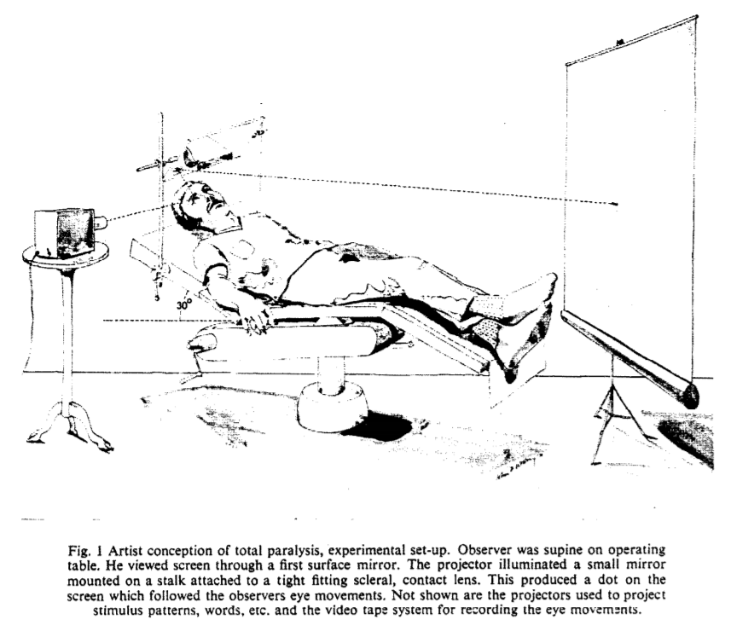
Ruchy oczu
Eksperyment Johna K. Stevensa:
Obiektem badania był JKS.
Wstrzyknięcie środka zwiotczającego (chlorek suksametoniowy) i kurary
Opaska uciskowa na prawej ręce
zapobiega jej paraliżowi (komunikacja)
Wspomaganie oddychania (respirator)
Lustro i ekran (bodziec i oświetlenie oka)
Całkowite unieruchomienie oczu
Zanikanie obrazu staje się problemem
Świadome próby sakad (wysiłek)
powodowały, że świat się przesuwał (pomimo braku zmian w obrazie!)
John K. Stevens i in. Paralysis Of The Awake Human: Visual Perceptions Vision Research 16 (1976) https://pdfs.semanticscholar.org/8567/8b73e4f918f05244b66ca2a9f65ef89ed3d9.pdf

Slide 7
Ruchy oczu
Eksperyment Johna K. Stevensa:
Przy częściowym paraliżu (sama kurara) świadome sakady powodowały
przemieszczenie obrazu, a nie jego ruch
(znika i pojawia się przesunięty)
Jumping (sakady) i wolny dryf (dryf oka)
Tendencja do przypisywania ruchu otoczeniu, a nie oczom, co wskazuje na
problem z integracją sensoryczną
Wniosek: postrzeganie przestrzeni nie
jest tylko efektem działania zmysłów,
ale również zaplanowanych ruchów oczu
John K. Stevens i in. Paralysis Of The Awake Human: Visual Perceptions Vision Research 16 (1976) https://pdfs.semanticscholar.org/8567/8b73e4f918f05244b66ca2a9f65ef89ed3d9.pdf

Slide 8
Ruchy oczu – zdarzenia
Zdarzenie | Czas trwania | Długość | Prędkość
Fiksacja (fixation) | 200-300 ms | - | -
Sakada (saccade) | 30-80 ms | 4-20° | 300-500°/s
Glisada (glissade) - dociągnięcie oka do położenia bodźca, korekta po sakadzie | 10-40 ms | 0.5-2° | 20-140°/s
Gładkie podążanie (smooth pursuit) | - | - | 10-30°/s
Dryft (drift) – powolne wysunięcie punktu spojrzenia z centrum fiksacji | 200-1000 ms | 1-60’ | 6-25’/s
Mikrosakada (microsaccade) – powrót do bodźca, szybkie skorygowanie dryfu | 10-30 ms | 10-40’ | 15-50°/s
Tremor – drżenie mięśni oka, pobudzanie nerwów oka (?) | - | < 1’ | < 20’/s
Termin „mikrosakady” jest czasem używany szerzej na określenie całego ruchu oczu w trakcie fiksacji

Slide 9
Ruchy oczu – zdarzenia
fiksacja
mikrosakada
glisada
dryf
sakada
fiksacja
Schemat nie zachowuje skali rzeczywistych wielkości ruchów oka

Slide 10

Oczopląs (łac./ang. nystagmus)
Oczopląs to rytmiczne, zwykle niekontrolowane ruchy oczu
z ustalonym kierunkiem (zwykle poziomym).
Przyczyną może być:
- problem z kontrolą mięśni gałki ocznej,
- problemy neurologiczne (uszkodzenia w obrębie układu przedsionkowego, błędnik),
- wywołane przez bodziec (np. termiczny, pole magnetyczne > 1T lub inne).
Około 8% populacji (badania na studentach) umie symulować oczopląs wahadłowy
(ale nie dłużej niż przez pół minuty). Ma inne parametry. Ta zdolność jest rodzinna.

Slide 11
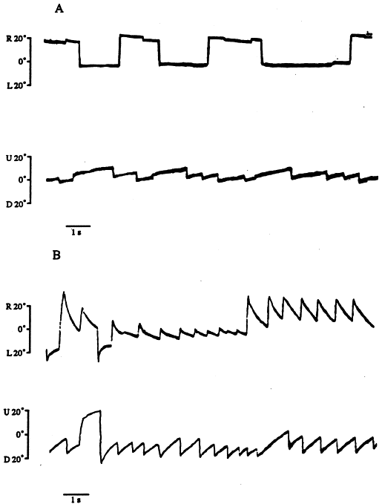
Oczopląs (łac./ang. nystagmus)
Źródło: Arnold i in. Nystagmus induced by pharmacological inactivation of the brainstem ocular motor integrator in monkey Vision Research 39 (1999) 4286-4295
ruch w poziomie
Makak wytrenowany w szukaniu celów w poziomie, położenie 0 i 20°
ruch w pionie
Wstrzyknięcie środka (10mM muscymolu) zaburzającego integrację sensoryczną
Oczopląs nałożony na intencjonalne ruchy oczu (faza szybka i faza wolna)
Faza szybka:
Faza wolna:

Slide 12
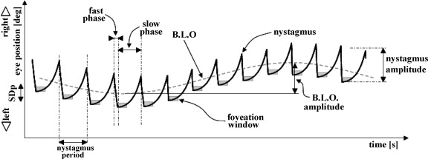
Oczopląs wrodzony
Źródło: Pasquariello i in. Characterisation of baseline oscillation in congenital nystagmus eye movement recordings Biomedical Signal Processing and Control 4 (2009) 102-107
BLO = baseline oscilations
Częstotliwość oczopląsu (odwrotność okresu): 2.4 – 4.4 Hz, średnia 3.3 Hz ± 0.4Hz
Amplituda: 0.5 – 12.8°, średnia 4.4° ± 2.6° (odchylenie standardowe)
Częstotliwość BLO: 0.16 – 0.64 Hz, średnia 0.36 Hz ± 0.11 Hz
Amplituda BLO: 0.2 – 7.7°, średnia 2.1° ± 1.6°

Slide 13
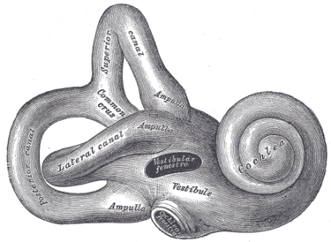
Oczopląs błędnikowy
Źródło: Boegle i in. Magnetic vestibular stimulation modulates default mode network fluctuations NeuroImage 127 (2016) 409-421
Przedsionek (z błędnikiem) bierze udział w integracji danych pochodzących ze układu wzrokowego, priopercepcji i innych zmysłów. W szczególności orientacja w przestrzeni jest sprzężona z kompensacją ruchów głowy i całego ciała w ruchach oczu.
Badanie oczopląsu błędnikowego wywołanego „sztucznie”:
- Badany pozostaje w całkowitej ciemności, bodziec = punkt fiksacji (mogą być gogle)
- Magnetyczna stymulacja przedsionka (ang. magnetic vestibular stimulation, MVS) przez stałe pole magnetyczne o sile 1-3T powoduje oczopląs, który jest wynikiem
zaburzenia procesu integracji sensorycznej.
- Zaburzenie szybko ustaje po wyjściu poza pole magnetyczne MRI
Potencjalny wpływ na wyniki uzyskane w fMRI w stanie spoczynku (resting-state in darkness) – zawroty głowy są typowym efektem ubocznym tego badania
Możliwy mechanizm: Ciało jest obojętne magnetycznie – siła Lorentza nie ma na niego wpływu, ale obecne są prądy jonowe pochodzące z komórek włosków ucha wewnętrznego
Oczopląs błędnikowy można także wywołać nalewając ciepłej (44°C) lub zimnej (30°C) wody do przewodu słuchowego (standardowa metoda), obracając badanego lub szybko przesuwając bodziec przed jego oczami (metoda optokinetyczna).

Slide 14
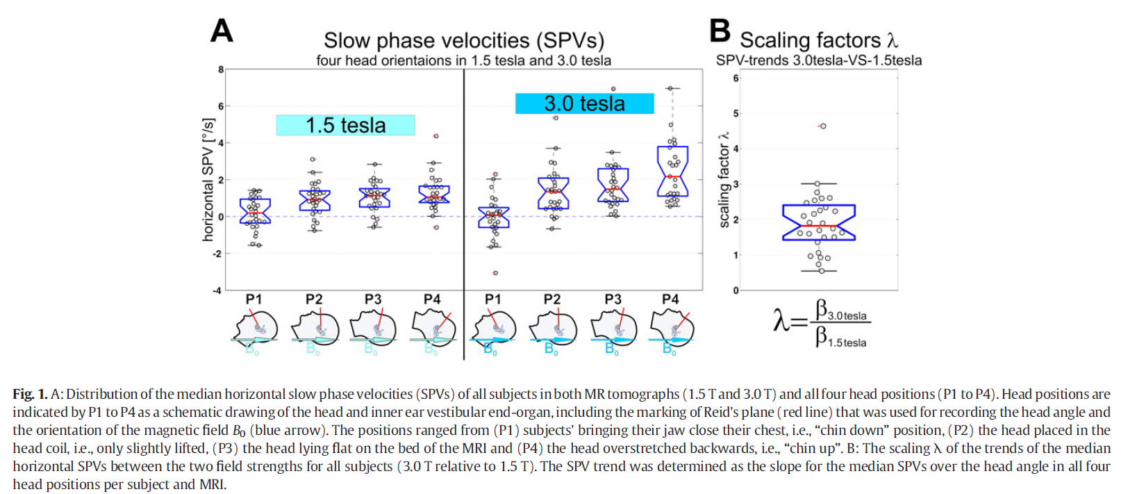
Oczopląs błędnikowy
Źródło: Boegle i in. Magnetic vestibular stimulation modulates default mode network fluctuations NeuroImage 127 (2016) 409-421

Slide 15
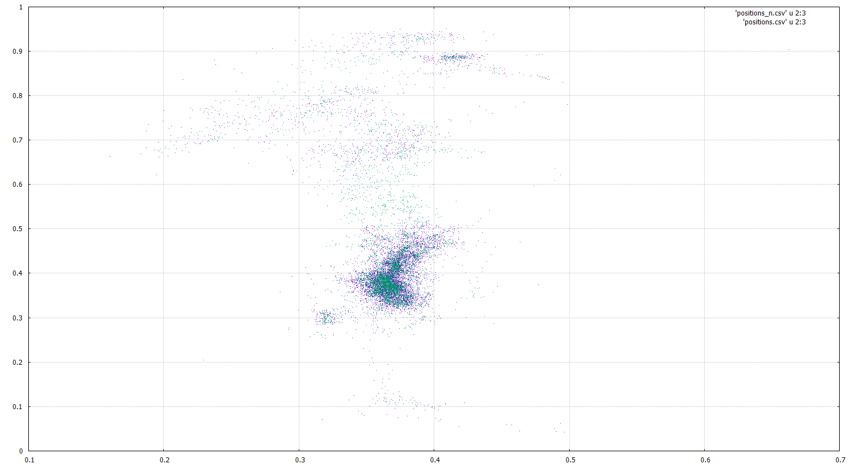
Oczopląs błędnikowy
Rzeczywiste dane (AW, ICNT, tylko 60Hz)
Pacjent w goglach w fMRI, zadanie: fiksowanie na punkcie fiksacji (krzyż)
położenia (x, y), z korektą i bez

Slide 16
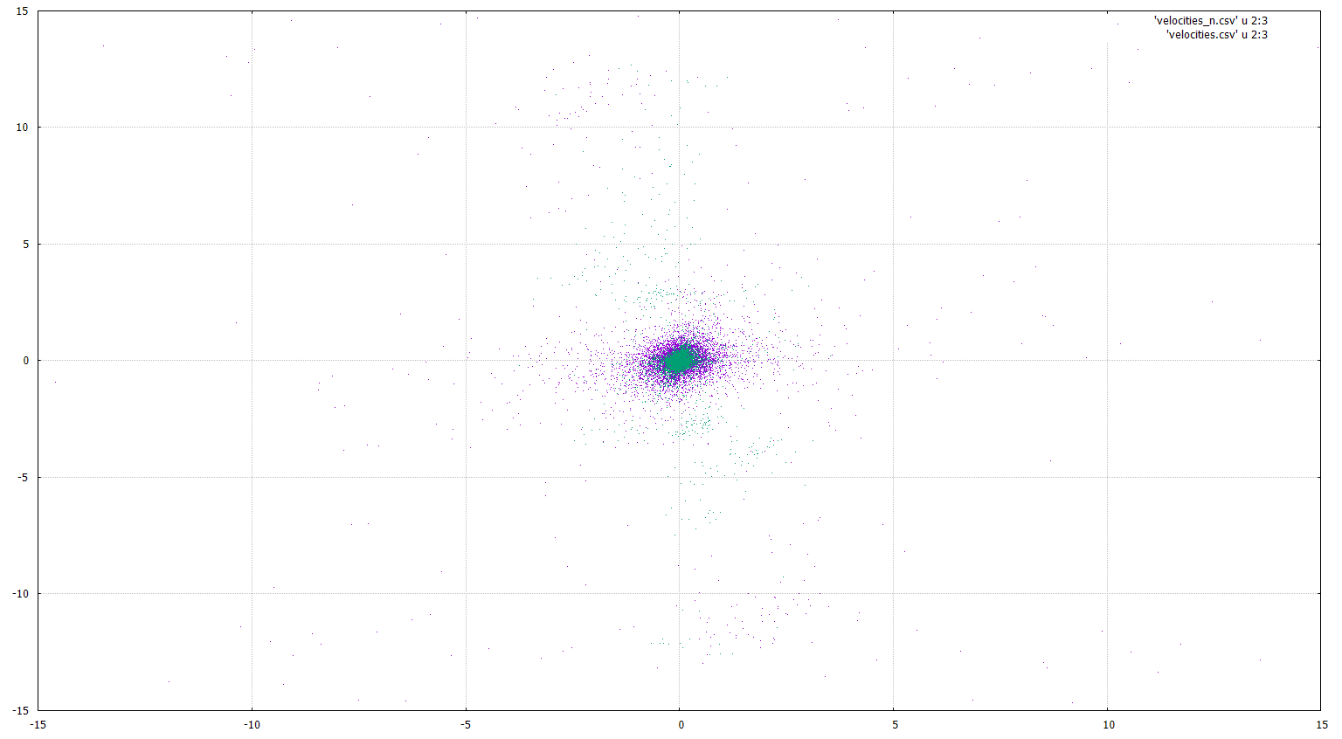
Oczopląs błędnikowy
Rzeczywiste dane (AW, ICNT, tylko 60Hz)
Pacjent w goglach w fMRI, zadanie: fiksowanie na punkcie fiksacji (krzyż)
prędkości (x, y), z korektą i bez

Slide 17
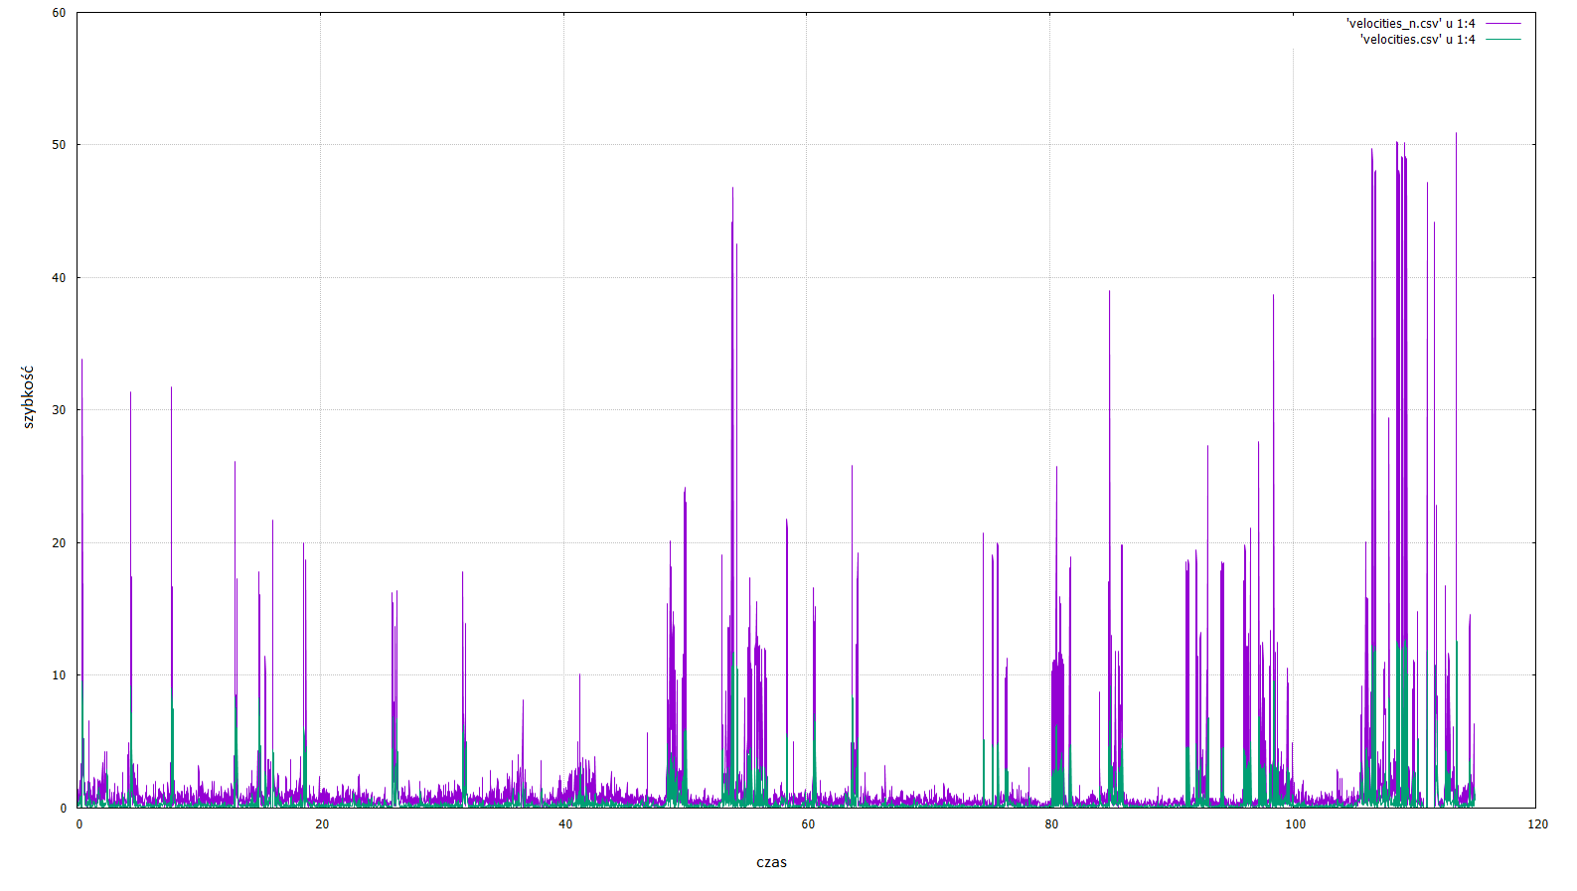
Oczopląs błędnikowy
Rzeczywiste dane (AW, ICNT, tylko 60Hz)
Pacjent w goglach w fMRI, zadanie: fiksowanie na punkcie fiksacji (krzyż)
szybkości, z korektą i bez

Slide 18
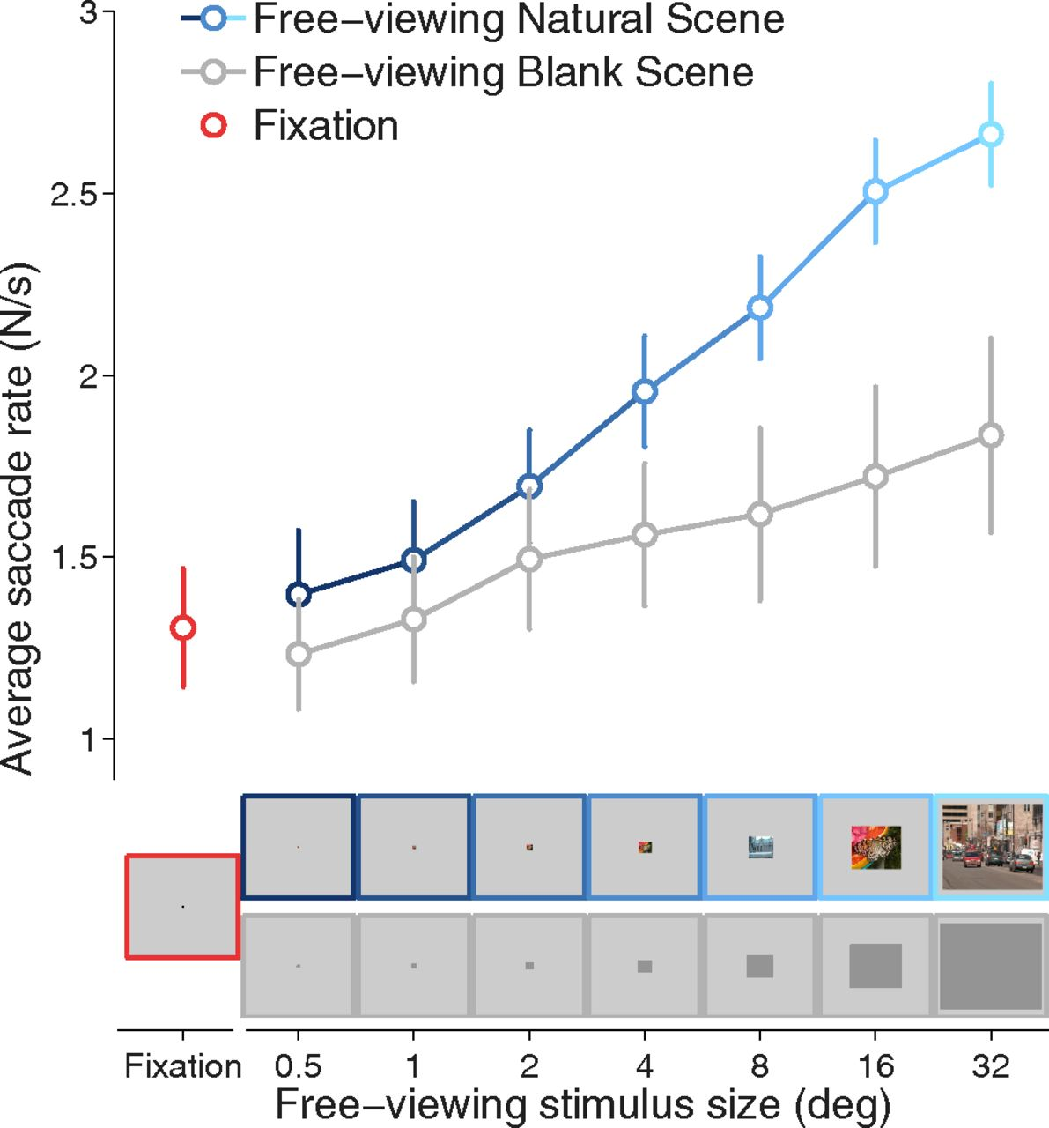
Od eksploracji do fiksacji
Źródła: in. i Susanna Martinez-Conde From Exploration to Fixation: An Integrative View of Yarbus’s Vision Perception 44 (2015) 884-899
Jorge Otero-Millan, Stephen L. Macknik, Rachel E. Langston and Susana Martinez-Conde An oculomotor continuum from exploration to fixation PNAS 110 (2013) 6175-6180
W miarę zmniejszania wielkości bodźca
parametry sakad dążą do wartości
typowych dla fiksacji (mikrosakad)
Sakady i mikrosakady – różnica zależy tylko od bodźca (może fizjologicznie to ten sam ruch)

Slide 19
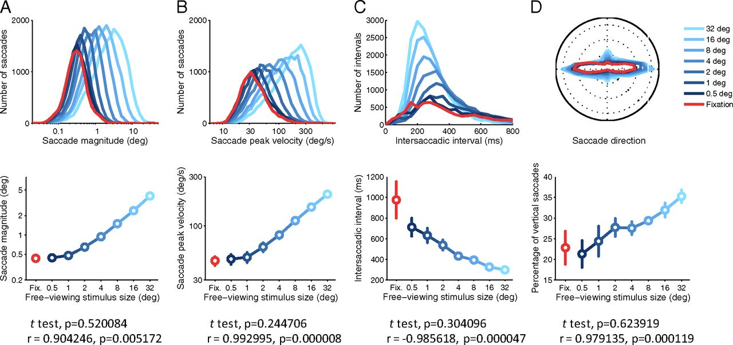
Od eksploracji do fiksacji
Źródła: in. i Susanna Martinez-Conde From Exploration to Fixation: An Integrative View of Yarbus’s Vision Perception 44 (2015) 884-899
Jorge Otero-Millan, Stephen L. Macknik, Rachel E. Langston and Susana Martinez-Conde An oculomotor continuum from exploration to fixation PNAS 110 (2013) 6175-6180

Slide 20
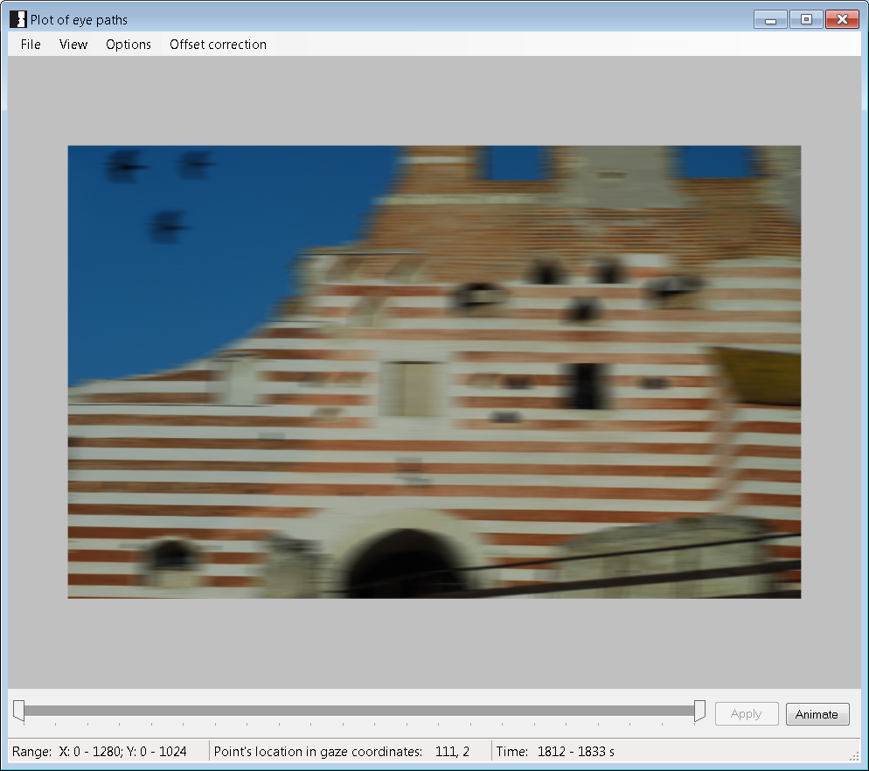
Uwaga! Dane użyte od prezentacji programu GDE na tym i na kolejnych slajdach (zapis jednego „przebiegu” eksperymentu) otrzymałem od B. Bałaj - kom. prywatna
Bodziec

Slide 21
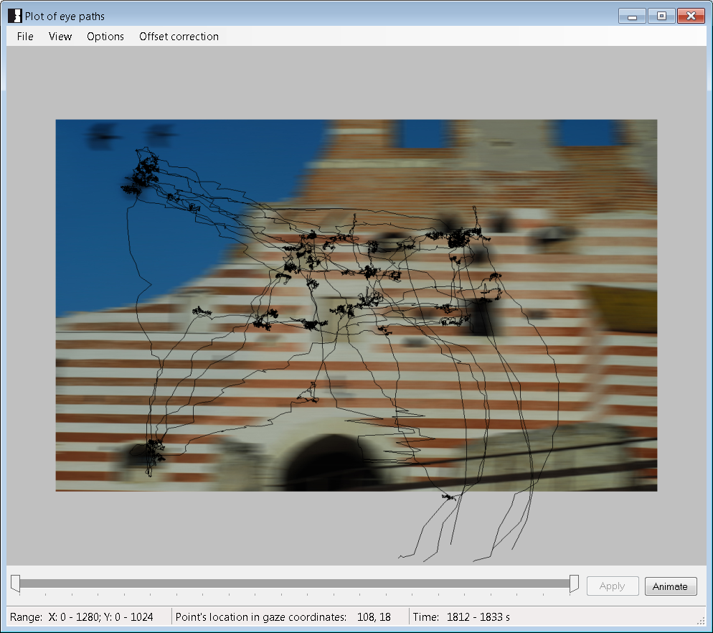
Zapisane położenia spojrzenia

Slide 22
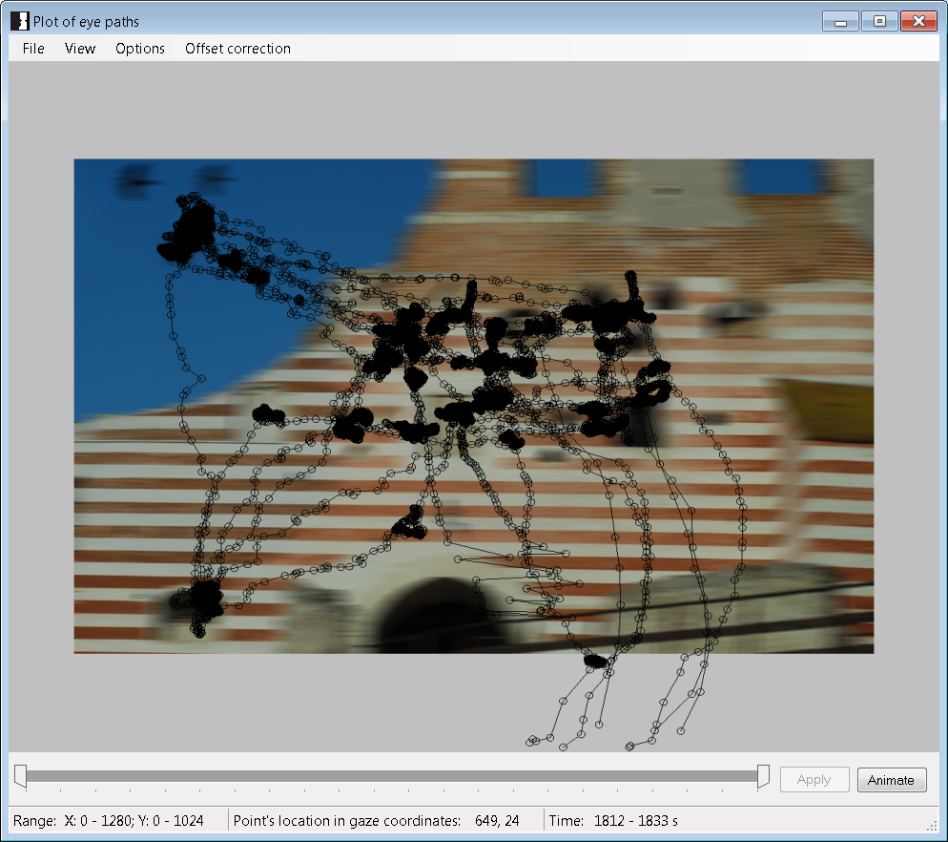
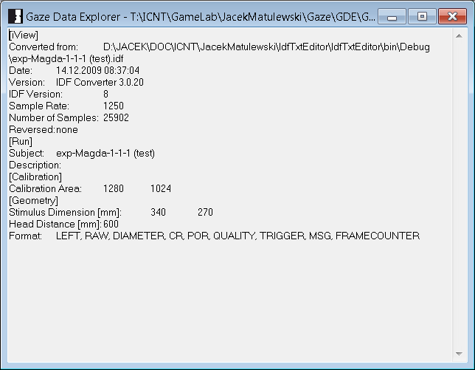
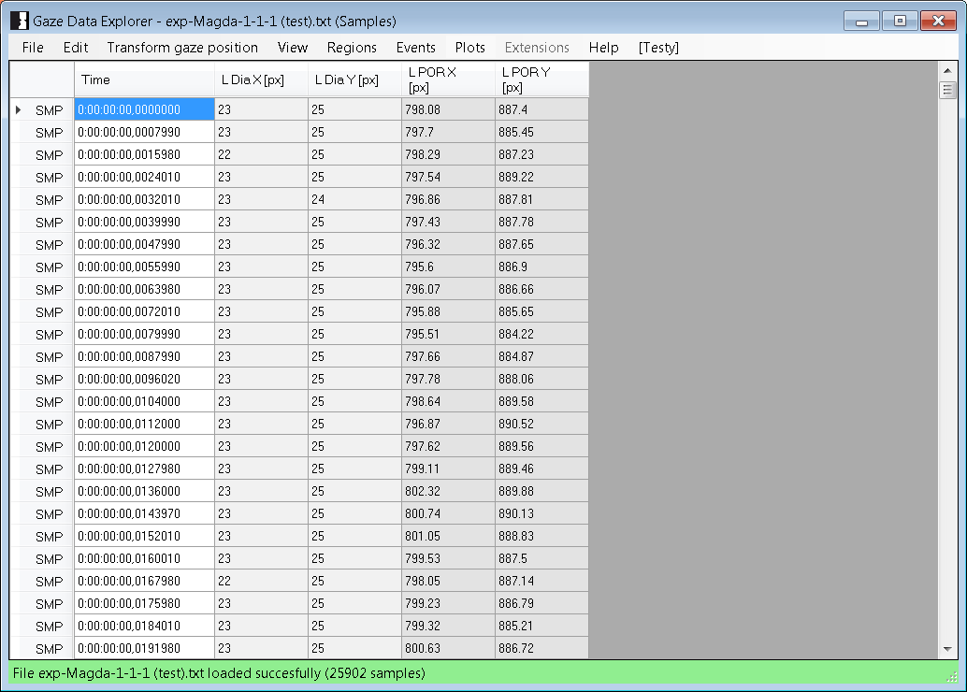
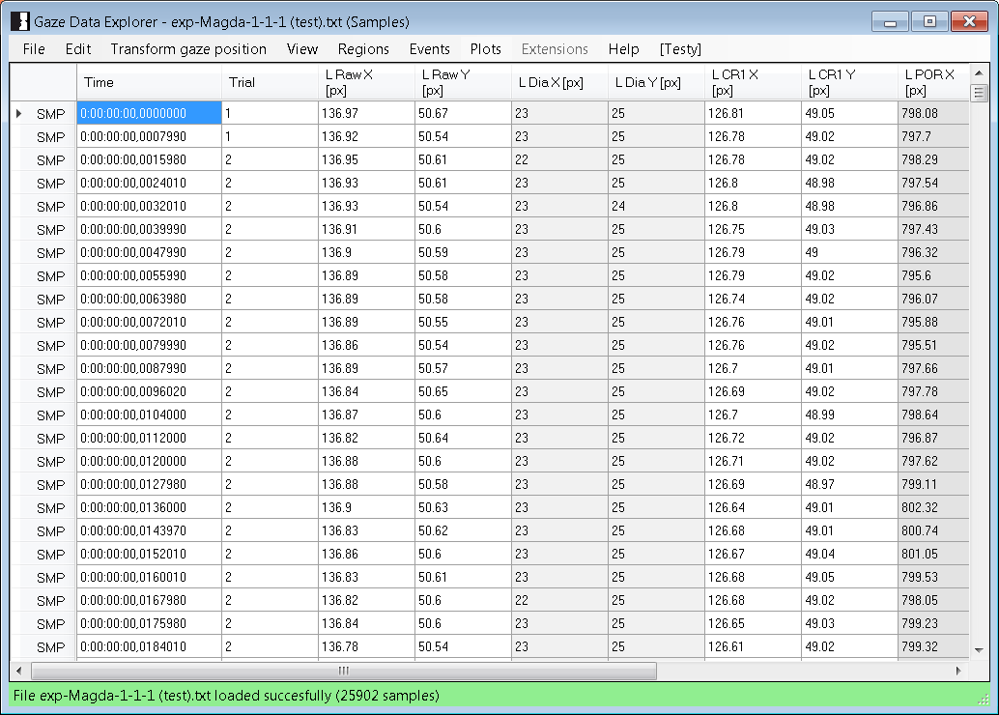
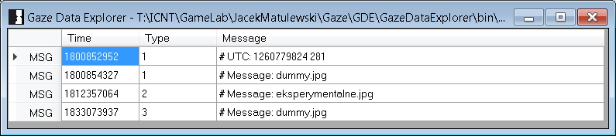
Zapisane położenia spojrzenia

Slide 23
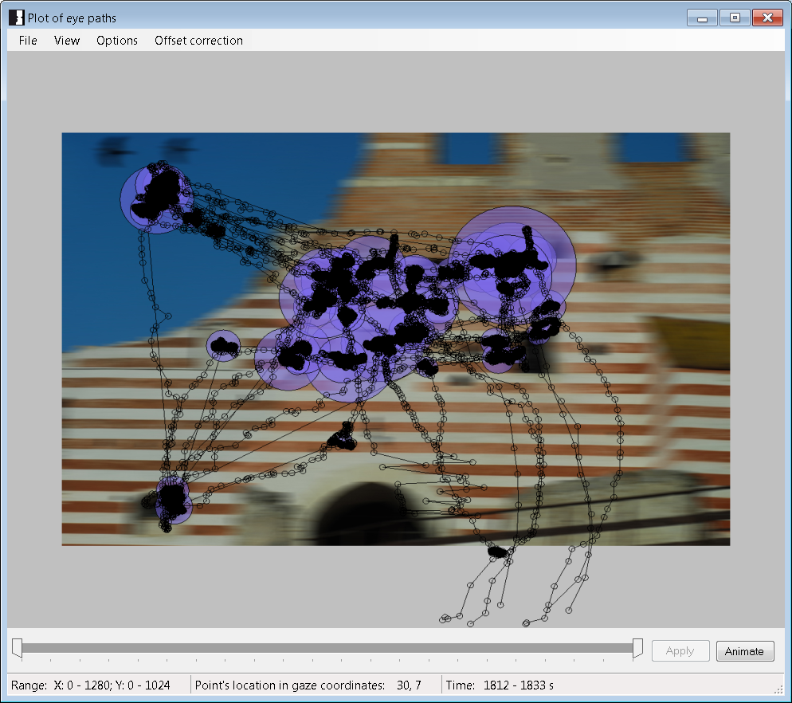
Fiksacje i sakady / ścieżka wzrokowa

Slide 24
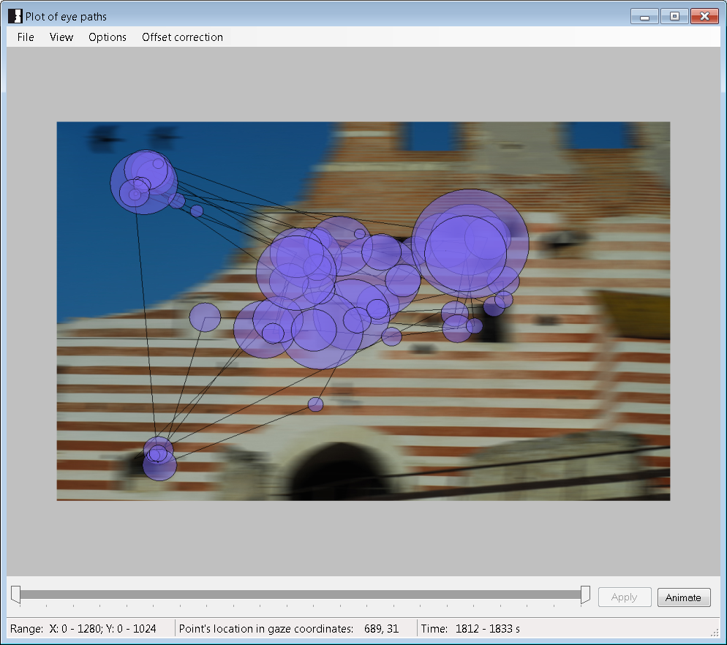
Fiksacje i sakady / ścieżka wzrokowa

Slide 25
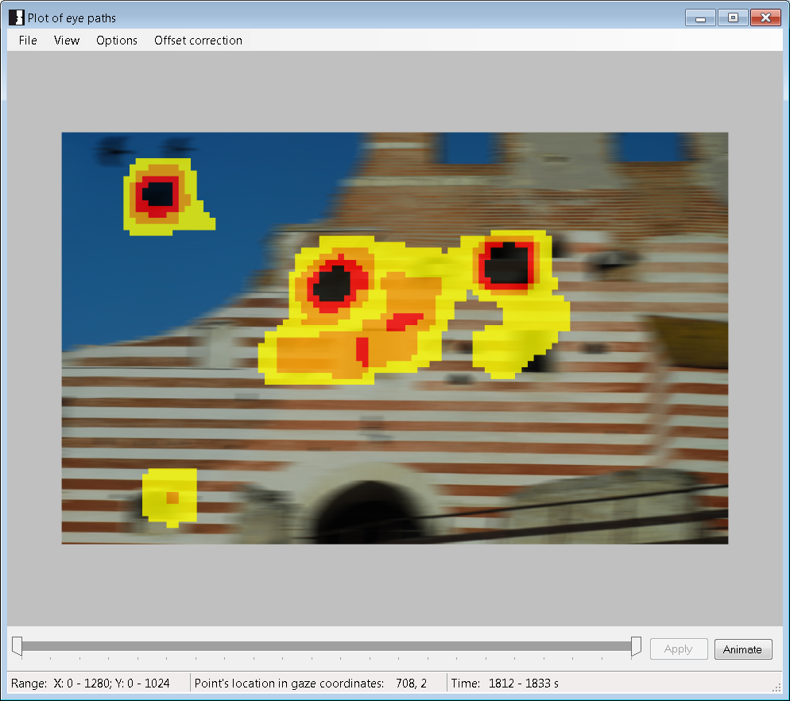
Mapa cieplna

Slide 26
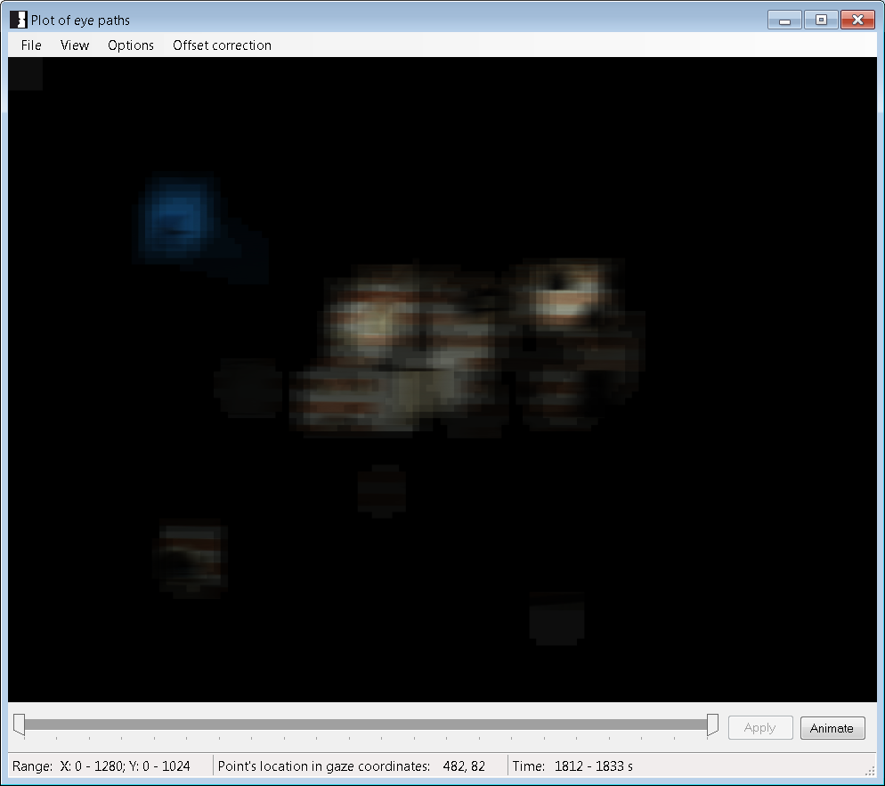
Mapa uwagi

Slide 27
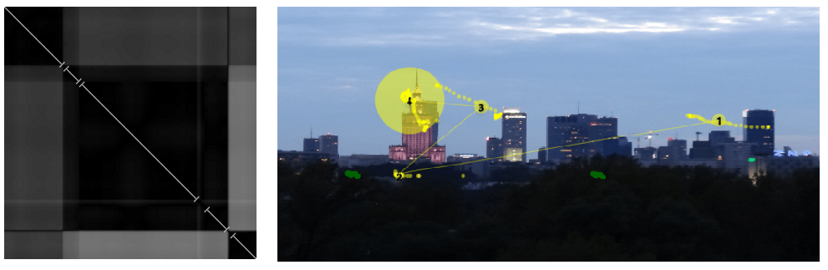
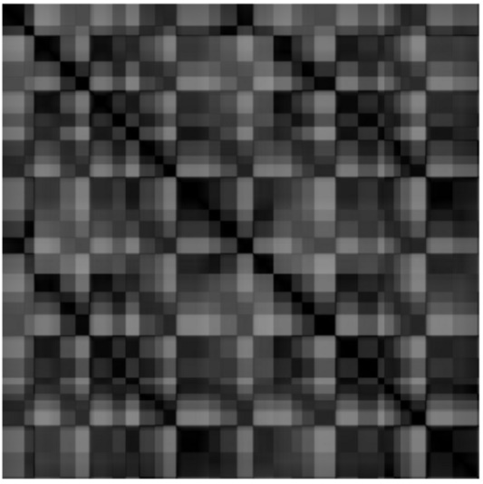

GSSP
W trakcie implementacji...
czytanie
gładkie wodzenie
Kasprowski, P., & Harezlak, K. (2017). Gaze Self-Similarity Plot-A New Visualization Technique. Journal of Eye Movement Research, 10(5)

Slide 28
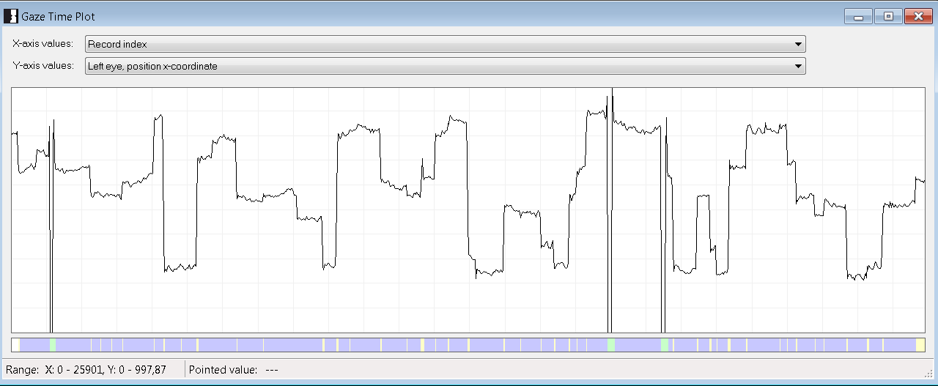
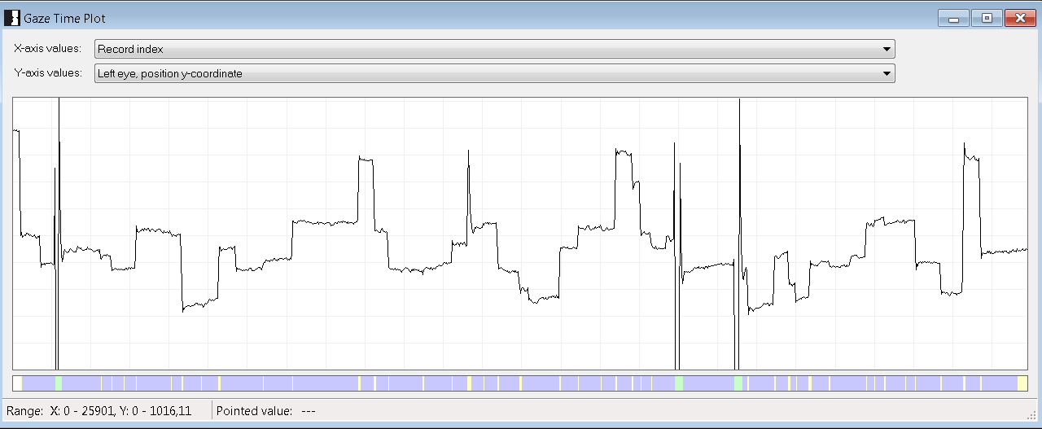
Położenie spojrzenia X/Y

Slide 29
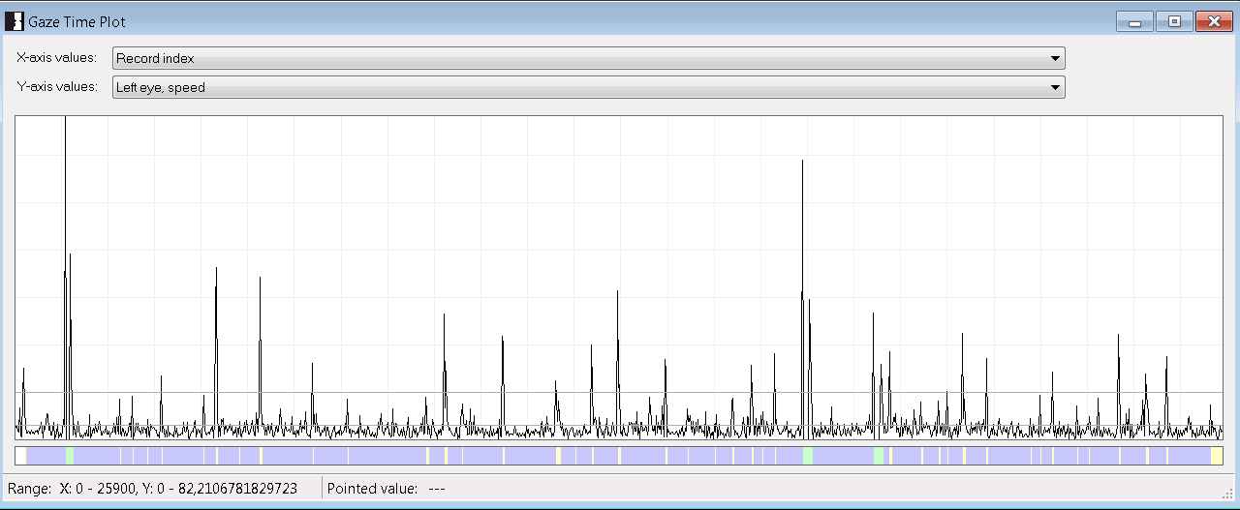
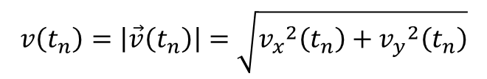
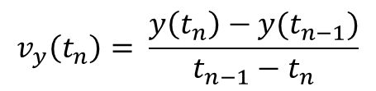
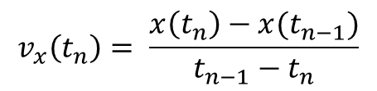
Prędkość zmiany położenia spojrzenia
$$v_{x}\left(t_{n}\right)= \frac{x\left(t_{n}\right)−x(t_{n−1})}{t_{n−1}−t_{n}}$$
algorytm Eulera (najprostszy)
$$v_{y}\left(t_{n}\right)= \frac{y\left(t_{n}\right)−y(t_{n−1})}{t_{n−1}−t_{n}}$$
$$v\left(t_{n}\right)=\left|\vec{v}\left(t_{n}\right)\right|=\sqrt{{v_{x}}_{}^{2}\left(t_{n}\right)+{v_{y}}_{}^{2}\left(t_{n}\right)}$$

Slide 30
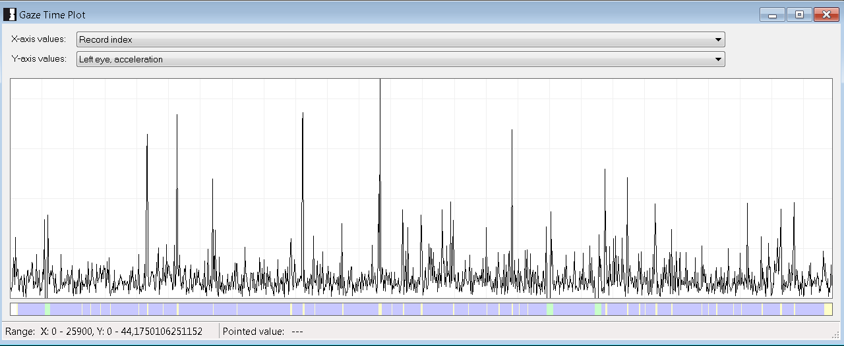
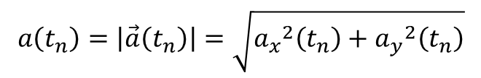
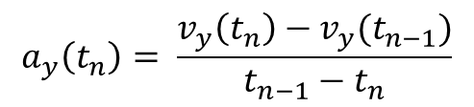
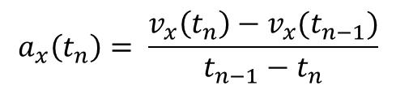
Przyspieszenie ...
$$a_{x}\left(t_{n}\right)= \frac{v_{x}\left(t_{n}\right)−v_{x}(t_{n−1})}{t_{n−1}−t_{n}}$$
algorytm Eulera (najprostszy)
$$a_{y}\left(t_{n}\right)= \frac{v_{y}\left(t_{n}\right)−v_{y}(t_{n−1})}{t_{n−1}−t_{n}}$$
$$a\left(t_{n}\right)=\left|\vec{a}\left(t_{n}\right)\right|=\sqrt{{a_{x}}_{}^{2}\left(t_{n}\right)+{a_{y}}_{}^{2}\left(t_{n}\right)}$$

Slide 31
Zdarzenia: fiksacje i sakady
Algorytm położeniowy
Algorytm prędkościowy
Fiksacja = grupa próbek, których dystrybucja położenia jest mniejsza niż założony próg
Sakady = pozostałe próbki
Parametry fiksacji:
- maksymalna dyspersja w X/Y
- sposób obliczania dyspersji (wariancja, maksymalne odległości)
- minimalny czas trwania fiksacji
- minimalna liczba próbek w fiksacji
Sakada = grupa próbek, których prędkość jest większa niż założony próg
Fiksacje = pozostałe próbki
Parametry sakady:
- pochodne dwu- lub trzypunktowe
- prędkość progowa - przyspieszenie progowe
- minimalna prędkość w szczytowa
- minimalny czas trwania
- minimalna liczba próbek - rozciągnięcie do prędkości
- dokładność, z jaką prędkość maksym. znajduje się w centrum piku

Slide 32
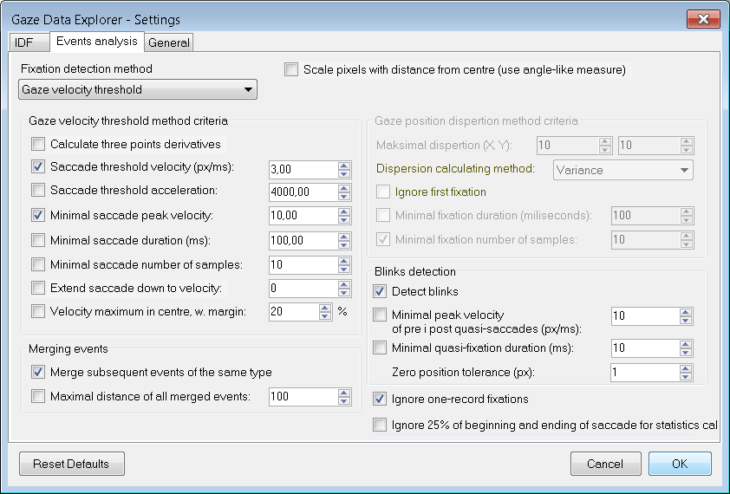
Zdarzenia: fiksacje i sakady

Slide 33
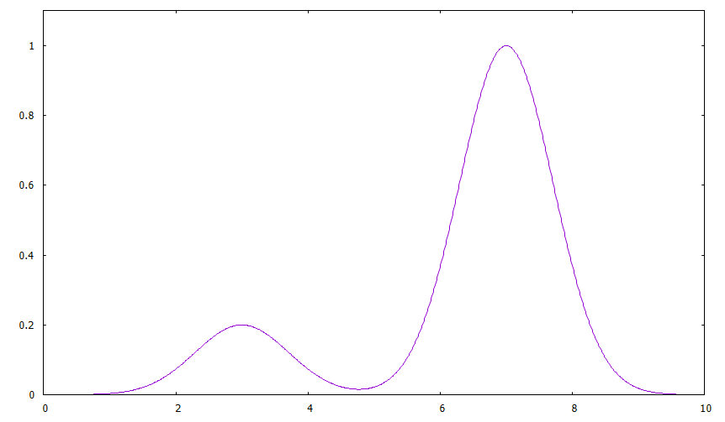
Algorytm prędkościowy
Warunek 3: minimalny czas trwania sakady (lub liczba próbek)
Yarbus: wykres prędkości
sakad jest symetryczny
(krzywa dzwonowata)
Dodatkowo: można rozszerzyć
sakadę do jakiejś prędkości
Cel: wykrycie sakad
Reszta czasu: fiksacje
Warunek 1:
przekroczenie minimalnej
prędkości w piku (jednopunktowy)
prędkość
Warunek 2:
na „skrzydłach”
opada poniżej
prędkości progowej
czas
Warunek 4: pik w środku

Slide 34
Algorytm położeniowy
Cel: wykrycie fiksacji
Reszta czasu: sakady
t_{f}
Warunek 2: minimalny czas trwania fiksacji (lub liczba próbek)
t_{i}
Warunek 1:
dyspersja grupy próbek
nie przekracza maksymalnej
wartości (osobno w X i Y)
Sposób liczenia dyspersji: wariancja lub maksymalna odległość próbek

Slide 35
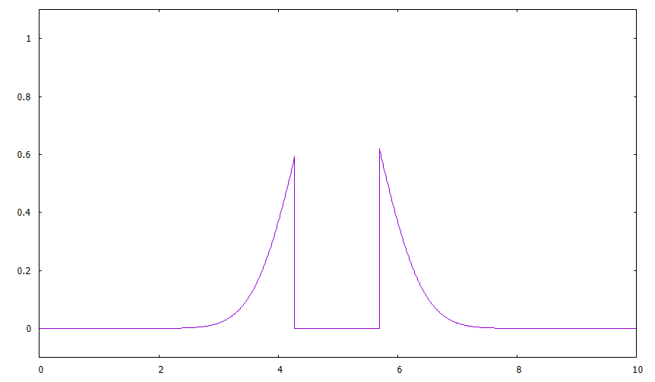
Zdarzenia: mrugnięcia
Algorytm prędkościowy
Mrugnięcie = pozorna fiksacja w zerze otoczona dwoma pozornymi sakadami
Parametry mrugnięcia:
- minimalna prędkość szczytowa obu pozornych sakad
- minimalny czas trwania fiksacji
- tolerancja dla zerowej pozycji fiksacji

Slide 36
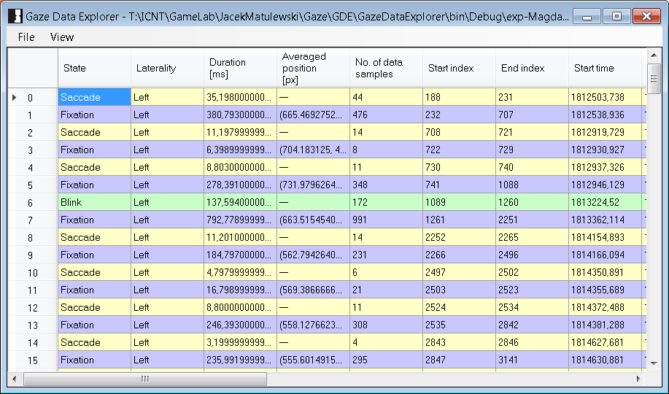
Zdarzenia: fiksacje i sakady

Slide 37
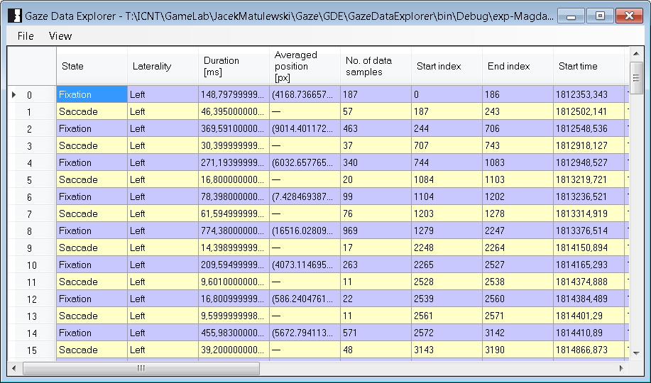
Zdarzenia: fiksacje i sakady

Slide 38
Zdarzenia: gładkie wodzenie
Gładkie wodzenie (ang. smooth pursuit) – zmiana położenia spojrzenia o prędkości mniejszej niż w sakadach, w której spojrzenie podąża za ruchomym obiektem (bez obiektu – zazwyczaj niemożliwe). „Fiksacja na ruchomym obiekcie”
Gdy obiekt jest zbyt szybki (> 30°/s) – gładkie wodzenie przechodzi w serię sakad „nadganiających” (ang. catch-up saccades)
Gładkie wodzenie różni się od odruchu przedsionkowo-ocznego, czyli ruchu oczu, dzięki któremu położenie spojrzenia nie zmienia się (pozostaje na nieruchomym obiekcie) pomimo ruchów głowy.
Niektórzy ludzie potrafią rozpocząć gładkie wodzenie jedynie wyobrażając sobie obiekt.
Gładkie wodzenie jest łatwiejsze w poziomie niż w pionie (różne podsieci)
Wymaga sprzężenia zwrotnego (ale trwa gdy obiekt jest przez chwilę za przesłoną). Pierwsze 100 ms – balistyczne.

Slide 39
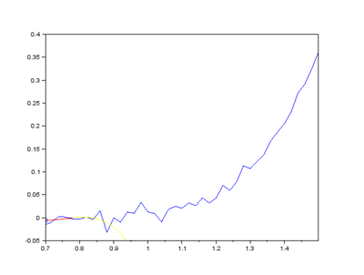
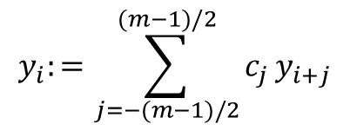
Zdarzenia: gładkie wodzenie
Zaczynamy od wygładzenia danych (filtr Sawickiego-Golaya)
Algorytm wykluczający fiksacje i sakady 1
Detekcja i wykluczenie sakad (np. algorytm prędkościowy, v > 100°/s)
Detekcja i wykluczenie fiksacji (np. algorytm prędkościowy, v < 12°/s)
Reszta to gładkie wodzenie (jeżeli przedział dłuższy niż np. 80 ms)
Filtr Sawickiego-Golaya = wygładzenie danych cyfrowych = = zwiększenie stosunku sygnały do szumu
$$y_{i}:=\sum_{j=−(m−1)/2}^{(m−1)/2}{c_{j}}y_{i+j}$$
$$y_{i}:=\left(−3y_{i−2}+{12y}_{i−1}+17y_{i}+12y_{i+1}−3y_{i+2}\right)/35$$

Slide 40
Zdarzenia: gładkie wodzenie
Zaczynamy od wygładzenia danych (filtr Sawickiego-Golaya)
Algorytm wykluczający fiksacje i sakady 2
Detekcja i wykluczenie sakad (np. algorytm prędkościowy, v > 80°/s)
Detekcja i wykluczenie fiksacji (np. algorytm położeniowy, 0.1-1.6°)
Reszta to gładkie wodzenie (jeżeli przedział dłuższy niż np. 80 ms)
Algorytm Velocity Movement Pattern Std Dev Identific.
Prędkość w określonym przedziale (5 - 30°/s, dla por. sakady > 300°/s)
Kąty między kolejnymi wektorami przesunięcia mniejsze od ...
Zmiany prędkości w kolejnych próbkach mniejsze od ...
Algorytm „obiektywny”
Wykrycie ruchu obiektu w bodźcu (film) → położenie obiektu w czasie
Położenie spojrzenia takie samo, jak obiektu z założoną tolerancją

Slide 41
Regiony zainteresowania
1
4
2
3

Slide 42
Regiony zainteresowania
Region zainteresowania (ang. area of interest, AOI)
Obszar o dowolnym kształcie (zwykle prostokąt lub elipsa) otaczający możliwy
obiekt zainteresowania badanego lub obiekt, którym zainteresowanie chcemy zbadać (np. reklama, element deski rozdzielczej w samochodzie, produkt)
Analizowane wielkości:
Całkowity czas spojrzenia w regionie (ang. time spent)
Całkowity czas spojrzenia w regionie / powierzchnia regionu
Całkowity czas spojrzenia w regionie / całkowity czas spojrzenia na bodźcu
Liczba spojrzeń (ang. gazes) i liczba powrotów do regionu (ang. returns)
Liczba fiksacji w regionie, procent fiksacji w regionie → zainteresowanie
Całkowity czas fiksacji w regionie
Minimalny, maksymalny i średni czas fiksacji w regionie
Czas pierwszej fiksacji (ang. time to first fixation, TTFF) → widoczność
Dyspersja fiksacji; minimalna, maksymalna i średnia dyspersja fiksacji

Slide 43
Regiony zainteresowania
Region zainteresowania (ang. area of interest, AOI)
Obszar o dowolnym kształcie (zwykle prostokąt lub elipsa) otaczający możliwy
obiekt zainteresowania badanego lub obiekt, którym zainteresowanie chcemy zbadać (np. reklama, element deski rozdzielczej w samochodzie, produkt)
Analizowane wielkości:
Liczba sakad do regionu, liczba sakad z regionu, w obrębie regionu
Częstość sakad, całkowity czas trwania sakad, prędkość sakad i inne parametry sakad
Macierz przejść między regionami
Liczba mrugnięć w regionie, częstość mrugnięć w regionie
Minimalny, maksymalny i średni czas trwania mrugnięcia

Slide 44
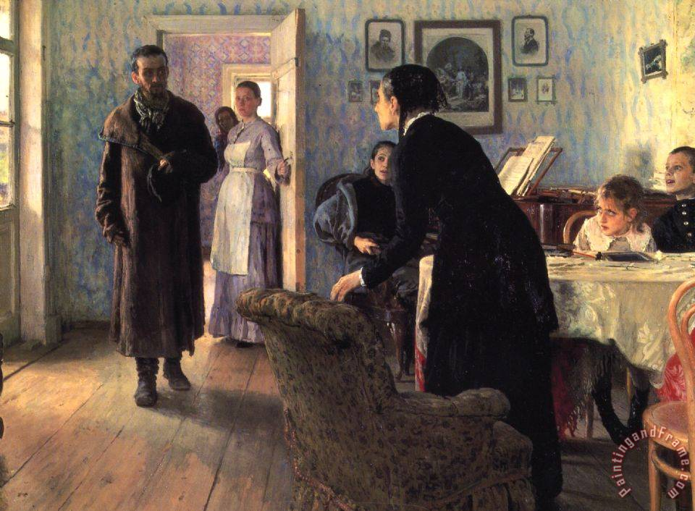
Ścieżki wzrokowe
Ilya Repin Niespodziewany gość (1884-1888), olej na płótnie, 160 x 167 cm
Wikipedia

Slide 45
Ścieżki wzrokowe
Oświetlenie
Ilya Repin Niespodziewany gość (1884-1888), olej na płótnie, 160 x 167 cm
Eksperyment Yarbusa (1967)
Wikipedia

Slide 46
Ścieżki wzrokowe
Spojrzenia
Ilya Repin Niespodziewany gość (1884-1888), olej na płótnie, 160 x 167 cm
Wikipedia

Slide 47
Ścieżki wzrokowe
Spojrzenie / relacja / emocje
Ilya Repin Niespodziewany gość (1884-1888), olej na płótnie, 160 x 167 cm
Wikipedia

Slide 48
Ścieżki wzrokowe
Silne emocje, ewolucja
Ilya Repin Niespodziewany gość (1884-1888), olej na płótnie, 160 x 167 cm
Wikipedia

Slide 49
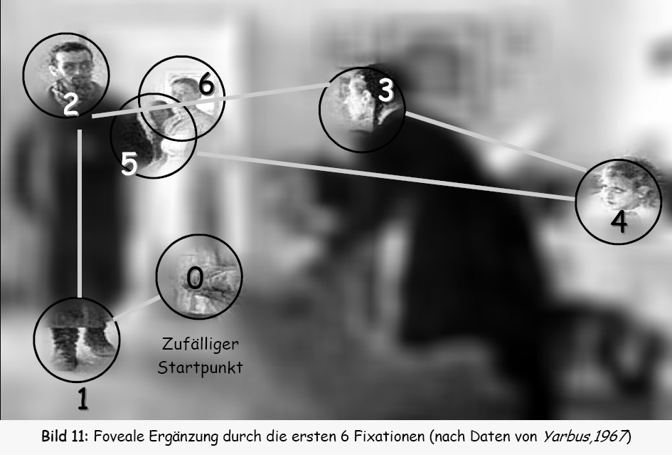
Ścieżki wzrokowe
Ilya Repin Niespodziewany gość (1884-1888), olej na płótnie, 160 x 167 cm
Eksperyment Yarbusa (1967)
Wikipedia

Slide 50
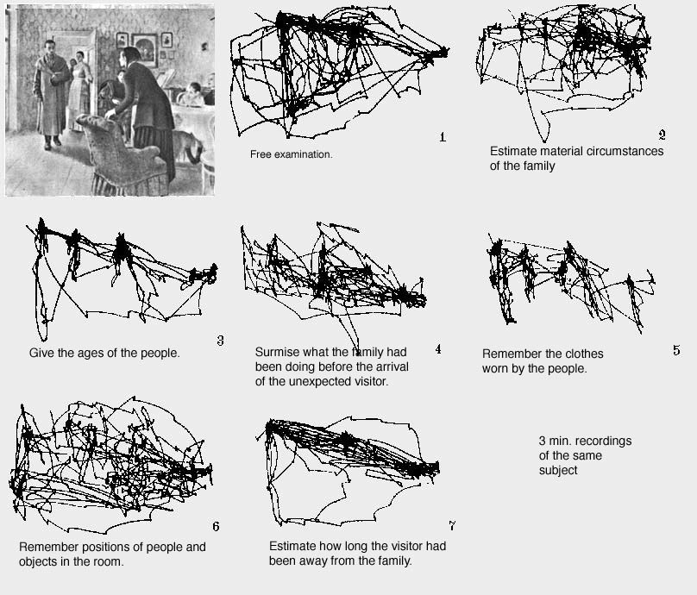
Ścieżki wzrokowe
Eksperyment Yarbusa (1967)
Wikipedia

Slide 51
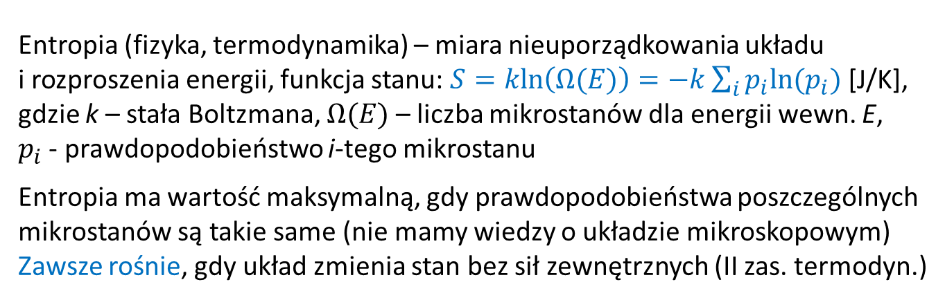
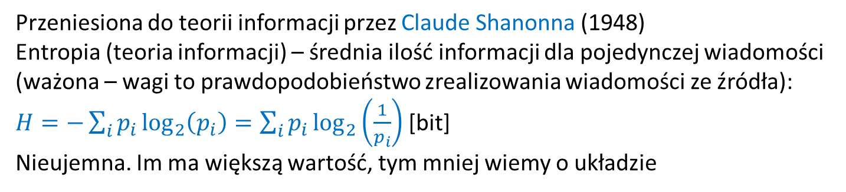
Entropia informacji
Entropia (fizyka, termodynamika) – miara nieuporządkowania układu i rozproszenia energii, funkcja stanu: $S=kln\left(Ω(E)\right)=−k\sum_{i}{p_{i}ln⁡(p_{i})}$ [J/K],
gdzie k – stała Boltzmana, $Ω(E)$ – liczba mikrostanów dla energii wewn. E,
$p_{i}$ - prawdopodobieństwo i-tego mikrostanu
Entropia ma wartość maksymalną, gdy prawdopodobieństwa poszczególnych mikrostanów są takie same (nie mamy wiedzy o układzie mikroskopowym)
Zawsze rośnie, gdy układ zmienia stan bez sił zewnętrznych (II zas. termodyn.)
Przeniesiona do teorii informacji przez Claude Shanonna (1948)
Entropia (teoria informacji) – średnia ilość informacji dla pojedynczej wiadomości
(ważona – wagi to prawdopodobieństwo zrealizowania wiadomości ze źródła):
$H=−\sum_{i}{p_{i}\log_{2}\left(p_{i}\right)}=\sum_{i}{p_{i}\log_{2}\left(\frac{1}{p_{i}}\right)}$ [bit]
Nieujemna. Im ma większą wartość, tym mniej wiemy o układzie
C.E. Shannon A Mathematical Theory of Communication The Bell System Technical Journal 27 (1948) 379-423

Slide 52
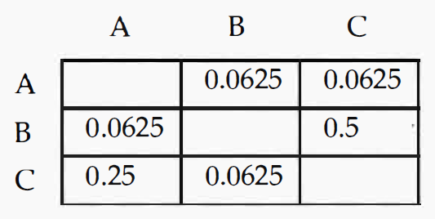
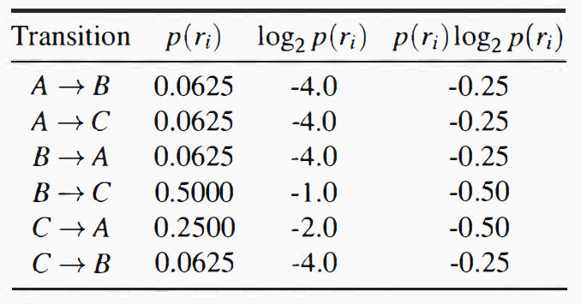


Entropia macierzy przejść
Załóżmy trzy regiony zainteresowania oznaczone literami A, B i C.
Przykładowa unormowana macierz przejść między regionami zainteresowania R:
Entropia dla macierzy przejść:
$H(R)=−\sum_{i}{{p(r}_{i})\log_{2}\left({p(r}_{i})\right)}$ [bit],
gdzie p(r_{i}) – prawdopodobieństwo przejścia między dwoma regionami (AOI)
Zerowa wartość entropii (pełna wiedza) tylko gdy jest jeden region zainteresowania
Maksymalna wartość, gdy brak wiedzy tj.
wszystkie prawdopodobieństwa równe są 1/6.
Wówczas H(R) = 2.59 bitów (zad. domowe!)
Znormalizowana entropia (bezwymiarowa) = entropia podzielona przez maksymalną wartość
H = 2/2.59 = 77.2%
Analogiczne obliczenia można wykonać dla czasów pobytu w AOI, a nawet dla mapy cieplej (odpowiedź na inne pytanie)
$H = 2$ bitów
Holmqvist i in. Eye Tracking: A Comprehensive Guide to Methods and Measures Oxford University Press 2011

Slide 53
Entropia macierzy przejść
Interpretacja:
duże wartości - eksploracja bodźca (poszczególne przejścia są mniej więcej równo prawdopodobne), niskie wartości – dokładniejsze badanie tylko wybranych elementów bodźca (przejścia następują tylko między wybranymi obszarami, stąd duże różnice w p(r_{i}))
Wartość entropii jest czuła ze względu na trafność wyboru obszarów AOI
Przy swobodnej eksploracji bodźca: spadek wartości entropii dla przedziałów czasu
(przejście od eksploracji do badania wybranych fragmentów)
Znany wynik z 2008 (Shic, Chawarska, Scassellati): różne wartości entropii u dzieci
zdrowych i z ASD przy przyglądaniu się twarzom i innym bodźcom
Holmqvist i in. Eye Tracking: A Comprehensive Guide to Methods and Measures Oxford University Press 2011

Slide 54


Entropia macierzy przejść
Znany przykład wykorzystania entropii jako miary:
Shic, Chawarska, Scassellati (2008): różne wartości entropii u dzieci zdrowych i z ASD przyglądającym się obrazowi twarzy
unikanie…
2 i 4 latki
Shic i in. Eye Tracking: Autism, Eye-Tracking, Entropy 7th IEEE International Conference on Development and Learning (2008)

Slide 55
Ścieżki wzrokowe
Ścieżki wzrokowe (ang. gaze paths)
Kolejność fiksacji przy oglądaniu bodźca (zmienia się w zależności od zadania)
Porównywanie: odległość Levensteina (jak porównywanie łańcuchów) – najmniejsza liczba czynności przekształcający jeden łańcuch w drugi (tylko wstawienie znaku, usunięcie znaku, zmiana znaku na inny)
Policz odległość łańcuchów: granat-granit, oracz-orczyk, Jacek-placek
Wykorzystywane np. przy porównywaniu ergonomiczności interfejsów, widoczności reklam, różnic w przypadku różnych zadań (eksperyment Yarbusa)
Współczynnik zgodności Kendalla W (nie tylko w okulografii) – wartość ilościowa określająca czy różni badani patrzyli na regiony zainteresowania w podobnej kolejności (0 – brak zgodności, 1 – pełna zgodność)
Poziom istotności: test rang Friedmana (chi kwadrat)

Slide 56



Nowicjusze i eksperci
SMI (www.smivision.com)
M.A. Shinnick Validating Eye Tracking as an Objective Assessment Tool in Simulation Clinical Simulation in Nursing 12(10):438-446

Slide 57


Kobiety i mężczyźni
http://omnimediavore.blogspot.com/2011_07_10_archive.html

Slide 58
Zdarzenia: interpretacja
Uwaga!
Powtórzenie wiadomości
z wykładu dr Bałaj
Ruchy oczu mogą być mechaniczną reakcją na bodziec lub świadomie kontrolowane
lub elementem mimiki twarzy
Ruchy oczu dają wgląd w mechanizm uwagi:
uwaga wzrokowa „wprost” (hipoteza eye-mind)
kontrola poznawcza (koncentracja na zagrożeniu lub odwracanie uwagi od zagrożenia)
badanie procesów uczenia (np. śledzenie wzroku podczas rozwiązywania zadań – czy wszystkie istotne wiadomości zostały odczytane?)
Zaburzenia:
neurologiczne (np. oczopląs)
rozwojowe (np. autyzm – unikanie twarzy na rzecz przedmiotów)
psychiczne – inne schematy ścieżek wzrokowych
Bibianna Bałaj prezentacja do wykładu „Okulografia w naukach społecznych” http://fizyka.umk.pl/~jacek/dydaktyka/et/

Slide 59
Zdarzenia: interpretacja
Fiksacje:
czas fiksacji – czas skupienia uwagi na danym obiekcie – głębokość przetw.
liczba fiksacji – gdy przeszukiwanie – trudność w znalezieniu
liczba fiksacji w AOI – ważność elementu, zauważalność podczas skanowania
skomplikowane obrazy (wiele detali) → krótsze fiksacje niż obrazy proste
długi średni czas fiksacji na AOI – trudność w przetwarzaniu informacji lub trudność w odtworzeniu z pamięci wzorca
Rewizyty (kolejne fiksacje):
ważność lub dostrzegalność (narzucanie się) elementu np. logo firmy
Bibianna Bałaj prezentacja do wykładu „Okulografia w naukach społecznych” http://fizyka.umk.pl/~jacek/dydaktyka/et/

Slide 60

Zdarzenia: interpretacja
Fiksacje:
Rayner, K., & Castelhano, M. S. (2007). Eye movements during reading, scene perception, visual search, and while looking at print advertisements. Visual advertising. Hillsdale, NJ: Erlbaum. http://www.queensu.ca/psychology/QVCLCastelhano/Publications/2007-RaynerCastelhanoCHPT.pdf
[za:] Bibianna Bałaj prezentacja do wykładu „Okulografia w naukach społecznych” http://fizyka.umk.pl/~jacek/dydaktyka/et/

Slide 61
Zdarzenia: interpretacja
Sakady:
liczba sakad jest równa (±1) liczbie fiksacji → nie ma dodatkowej informacji
średnia amplituda sakad – lokalny/globalny skaning wzrokowy (por. entropia); ten parametr może różnicować ekspertów i nowicjuszy (np. analiza zdjęć RTG)
suma amplitud sakad = całkowita droga spojrzenia – stopień eksploracji obrazu
prędkość sakad – jest liniową funkcją ich długości (gdy mniejsze niż 20°) prędkość sakad zależy też od jasności oświetlenia (wolniejsze gdy ciemne)
Bibianna Bałaj prezentacja do wykładu „Okulografia w naukach społecznych” http://fizyka.umk.pl/~jacek/dydaktyka/et/

Slide 62
Zdarzenia: interpretacja
Mrugnięcia:
częściej mrugamy przy dużym wysiłku poznawczym, zaangażowaniu
ale gdy naszym zadaniem jest „uważne przyjrzenie się” mrugnięć jest mniej
Szerokość źrenicy:
jest oczywistą funkcją jasności światła oświetlającego oczy
ale też świadczy o pobudzeniu (kontrola uwagowa, obciążenie i pośrednio trudności, jakie sprawia zadanie)
Bibianna Bałaj prezentacja do wykładu „Okulografia w naukach społecznych” http://fizyka.umk.pl/~jacek/dydaktyka/et/

